Slide 1
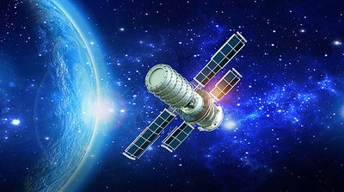
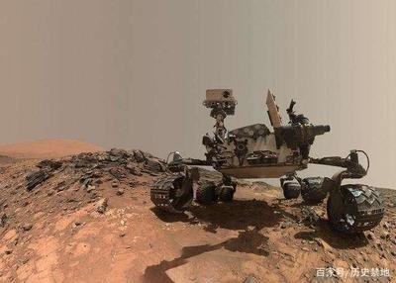
火星机器人
------苗天泽 3年级

Slide 2
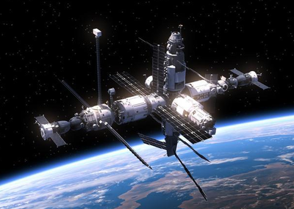
条件
地貌：沙丘 环形山 悬崖 斜坡 碎石
气候：寒冷（0℃）大风 沙尘
时间：一天24:39:00
生命：
暂未发现有机碳（有机碳是已知生命形态必备品）
发现：古代有水

Slide 3
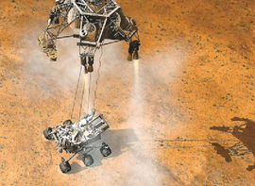
爬悬崖机械臂
车身
爬坡钩子【可伸缩】
爬悬崖钩子

Slide 4
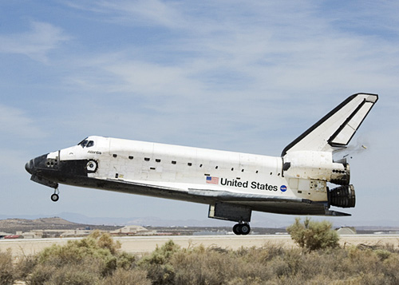
谢谢观看

